Slide 1
외국의 고용차별 개선 전담기구
(학번)박유진
(학번)바르하요트
(학번)이현진
(학번)조민준

Slide 2
목차
서론
- 국내외 성평등 정책 추진체계 현황과 시사점
- 우리나라의 성평등 정책 추진체계 변천 과정
- 외국의 성평등 추진체계 현황
- 기구 명칭 현황
- 해외 성평등 체계의 시사점
본론
결론

Slide 3
국내외 성평등 정책 추진체계 현황과 시사점
2020년 기준 194개 국가에 성평등 정책 전담 기구가 설립 되어 있음
여성가족부를 둘러싼 오해 가운데 대표적인 것 중 하나가 '외국에는 여성가족부와 같은 성평등 정책 전담 기구가 존재하지 않는다'는 주장
2020년 총 194개국 중 기구 명칭에 '여성'이 포함된 국가가 70개국으로 집계젠더는 22개국, 성평등 8개국, 평등 7개국, 여성+젠더 2개국, 여성+평등 2개국, 여성+젠더+평등 2개국, 기타는 81개국이었음
조직 이름에 여성이 들어간 경우는 2008년 84개국에서 2000년 70개국으로 줄었음

Slide 4
성평등 정책 발전에 있어서 중요한 요소 중 하나는 성평등 정책 추진기구의 설치 여부
우리나라에서 성평등 정책 추진기구의 시작은 <여성정책심의위원회>이며 이후 대통령직속 <여성특별위원회>가 설치
여성특별위원회는 법률상 최초의 성평등 정책 전담기구
2001년 여성부의 신설 , 여성가족부는 2001년 여성부로 출범
청년세대 간의 성별 갈등, 세대별 성평등 인식 차이 등으로 인해 여성가족부 폐지가 청와대 국민청원으로 빈번히 등장

Slide 5
https://www.youtube.com/watch?v=9xO9Mi0mSZc
이거 사용

Slide 6
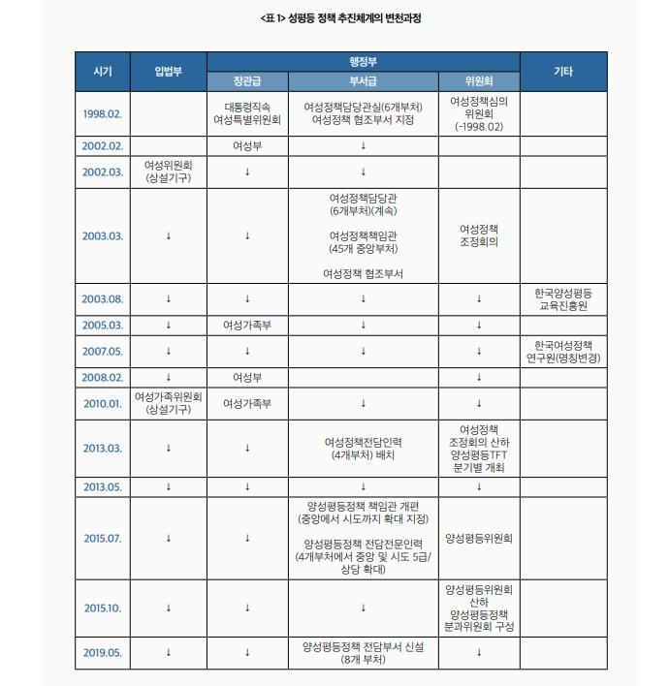
우리나라의 성평등 정책 추진체계 변천 과정
여성가족부는 2001년 여성부로 출범한 후 보육업무, 가족정책을 이관받아 여성가족부로 확대 개편되었다가 다시 보육, 가족정책이 보건복지부로 이관되고, 또 다시 가족정책과 청소년정책이 여성가족부로 이관되는 등 정부의 성격에 따라 그 기능에 대한 부침을 반복하였음

Slide 7
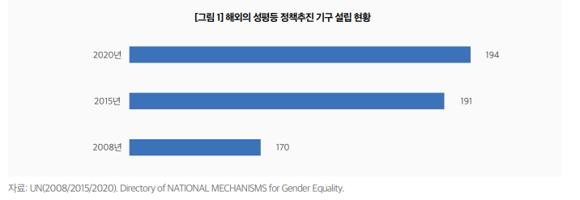
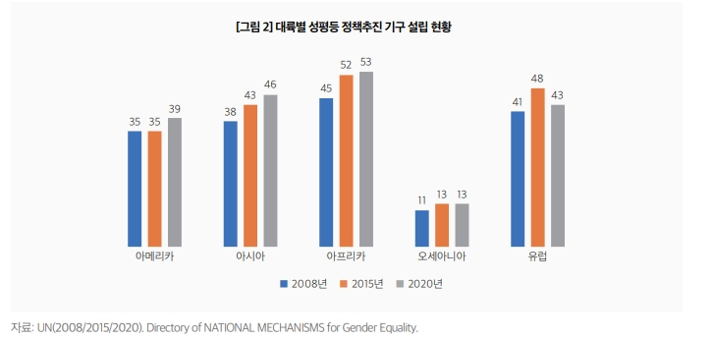
외국의 성평등 추진체계 현황
- 성평등 정책 추진기구가 설립되어 있는 국가는 2008년에는 170개국, 2015년에는 191개국 2020년에는
194개국(대본에 부가설명)
- 대륙별 성평등 정책 추진기구 설립 현황

Slide 8
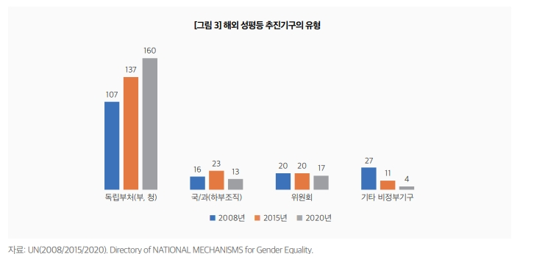
2008년, 2015년, 2020년에 걸쳐 각국에 설치된 성평등 정책 추진체계의 조직형태를 살펴보면, 우리나라와 같이 독립부처(부/청)2) 형태가 가장 많음
2008년, 2015년, 2020년 모두 독립부처형의 성평등 추진체계를 지니고 있는 국가가 가장 많았으며, 2020년에는 2015년 대비 국/과(하부조직), 위원회, 기타 비정부기구 형의 국가가 모두 감소함
여성 및 젠더에 대한 관심이 증가하면서 정부기구 형의 국가들이 증가한 것으로 보이며, 정부기구 중에서도 권한이 많은 독립부처 및 하부조직 형의 기구로 전환된 것으로 판단됨

Slide 9
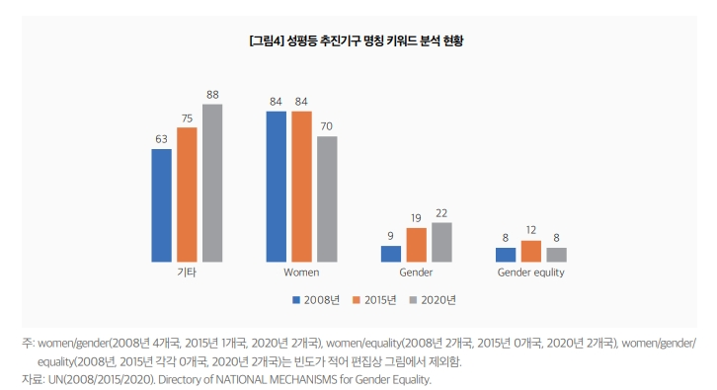
해외 기구 명칭 현황
각국의 성평등 정책 추진 기구의 명칭을 여성(women), 젠더(gender), 성평등(gender equality), 기타6)로 구분하여 살펴보면 표와 같음
- 이러한 경향은 과거 여성을 위한 정책 패러다임에서 국가 전반에 젠더 및 성주류화 관점이 강조됨에 따라 성평등을 위한 단독기구보다는 여러 분야와 접목된 기구를 활용하여 성평등 정책을 추진하기 때문인 것으로 보임 (대본 부가설명)

Slide 10
해외 성평등 체계의 시사점
국가별 성평등 정책 추진체계의 명칭을 살펴보면, 여성(women)이 포함된 성평등 추진체계를 갖춘 국가의 비율은 감소하였으며, 기타 및 젠더(gender)가 포함된 성평등 추진 기구의 비율이 증가하는 것으로 나타남
전반적으로 여성 패러다임이 젠더, 성평등 차원으로 접근됨에 따라, 여성을 위한 별도의 조직보다는 사회 전반의 성 주류화를 위한 기타분야와 포함되어 성평등 추진체계가 구축되고 있는 것으로 판단됨
성평등 정책 추진 기구의 조직 형태를 살펴보면, 매년 독립부처 형태의 성평등 추진 기구가 증가하고 있으며, 그 외 하부조직, 위원회, 기타 비정부기구 성격의 기구들의 비율은 감소하는 것으로 나타나, 국가별 여성, 젠더, 성평등의 중요성 증대가 추진체계의 구축으로 이어지는 것으로 판단됨

